Slide 1


UBND HUYỆN TIÊN LÃNG TRƯỜNG MẦM NON TIÊN THANH

Slide 2



TÊN BIỆN PHÁP: MỘT SỐ BIỆN PHÁP PHÒNG TRÁNH TAI NẠN THƯƠNG TÍCH CHO TRẺ MẪU GIÁO 4-5 TUỔI
TRONG TRƯỜNG MẦM NON
GIÁO VIÊN: PHẠM THỊ PHƯƠNG

Slide 3

I. Đặt vấn đề
Lý do chọn đề tài
Đối tượng nghiên cứu
Mục tiêu
Đảm bảo an toàn và phòng tránh tai nạn thương tích cho trẻ luôn là vấn đề được đặt lên hàng đầu trong công tác chăm sóc, giáo dục trẻ mầm non.
Trẻ mẫu giáo 4-5 tuổi tại trường mầm non Tiên Thanh - Huyện Tiên Lãng-Thành phố Hải Phòng
- Trẻ được đảm bảo an toàn ở mọi lúc, mọi nơi
- Biết được tầm quan trọng, vai trò, trách nhiệm góp phần đảm bảo an toàn tuyệt đối

Slide 4

Thực tế khi chưa áp dụng biện pháp
-55,5% trẻ mới biết được người, vật dụng, hành động gây nguy hiểm
44,4% trẻ biết tránh xa mối nguy hiểm
38,8% trẻ biết bình tĩnh, tìm kiếm sự giúp đỡ
Trẻ
83,3 % GV có kiến thức, kĩ năng về đảm bảo an toàn cho trẻ
83,3% phối hợp với phụ huynh thực hiện đảm bảo an toàn cho trẻ
Giáo viên
72,2% PH nắm bắt được kiến thức, kĩ năng đảm bảo an toàn
77,7 PH chủ động thực hiện các biện pháp đảm bảo an toàn
Phụ huynh

Slide 5

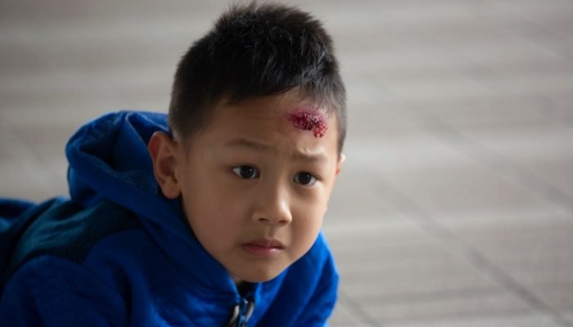
2. Cơ sở lí luận và cơ sở thực tiễn của giải pháp
Mặc dù nhiều biện pháp phòng chống tai nạn thương tích cho trẻ đã và đang được thực hiện, nhưng tình trạng trẻ nhập viện tai nạn thương tích vẫn chưa giảm

Slide 6

Cơ sở thực tiễn
- Trẻ hiện nay có rất nhiều trẻ hiếu động, hay đùa nghịch, chưa có kĩ năng về phòng chống tai nạn thương tích
- Nhận thức, kĩ năng đảm bảo an toàn của một số phụ huynh còn hạn chế

Slide 7
Biện pháp 1: Xây dựng môi trường trong và ngoài lớp học an toàn
Môi trường trong lớp và ngoài lớp học là yếu tố góp phần tích cực trong các hoạt động nâng cao chất lượng chăm sóc, giáo dục trẻ. Tôi cũng lưu ý các góc chơi bao giờ cũng phải vừa tầm với tay của trẻ, không để quá cao, không để đồ chơi nặng trên cao. Đồ chơi phải bền và đẹp các con chơi phải an toàn trong những góc chơi và an toàn cả trong những đồ chơi.. Đồ chơi trong các góc chơi phải nhiều, hấp dẫn, để trẻ chơi không bị chán mới tránh được sự tranh giành đồ chơi với bạn, tránh được những thương tích không đáng có xảy ra với trẻ.

Slide 8
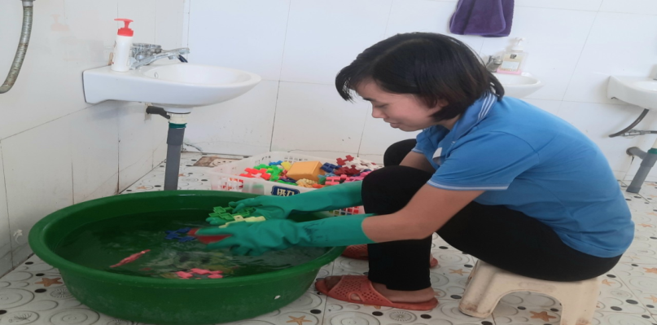
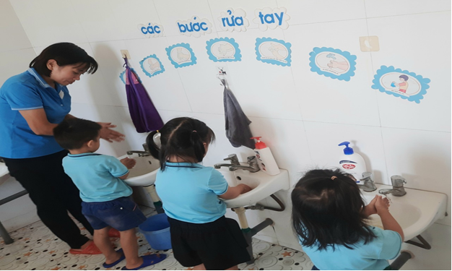
Biện pháp 1: Xây dựng môi trường trong và ngoài lớp học an toàn
- Tất cả đồ chơi, nguyên vật liệu cho trẻ hoạt động đều được lựa chọn phù hợp với lứa tuổi, an toàn và sạch sẽ.
- Giáo viên phải thường xuyên vệ sinh đồ dùng, đồ chơi hàng ngày, hàng tuần để đảm bảo vệ sinh và loại bỏ những đồ chơi gây mất an toàn cho trẻ.
- Nhiệt độ của tất cả vòi nước ấm mà trẻ có thể tiếp cận được không được cao hơn 40 độ C để tránh trẻ bị bỏng khi rửa tay.

Slide 9

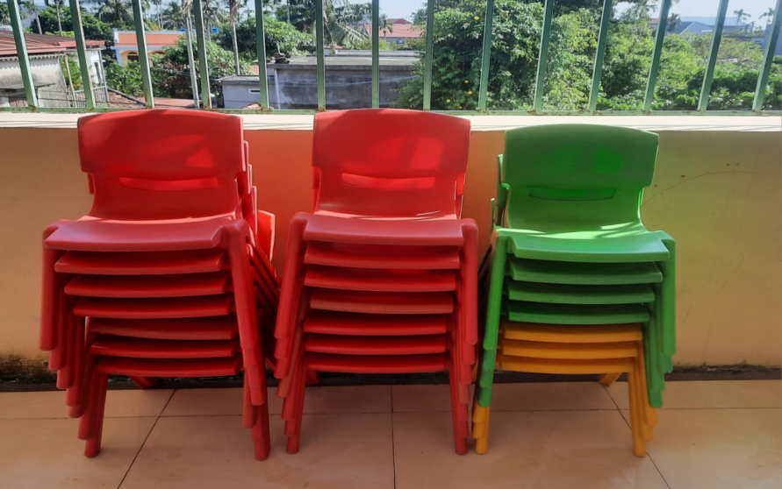
Biện pháp 1: Sắp xếp môi trường trong và ngoài lớp học an toàn
* Đối với môi trường ngoài lớp học phải luôn được quan tâm, sắp xếp bàn ghế, tủ để đồ cá nhân trẻ gọn gàng, phù hợp với diện tích, phía sau của tủ phải được bắt vít cố định vào tường. Khu vực hiên, cầu thang phải đảm bảo thông thoáng, không bị trơn trượt

Slide 10

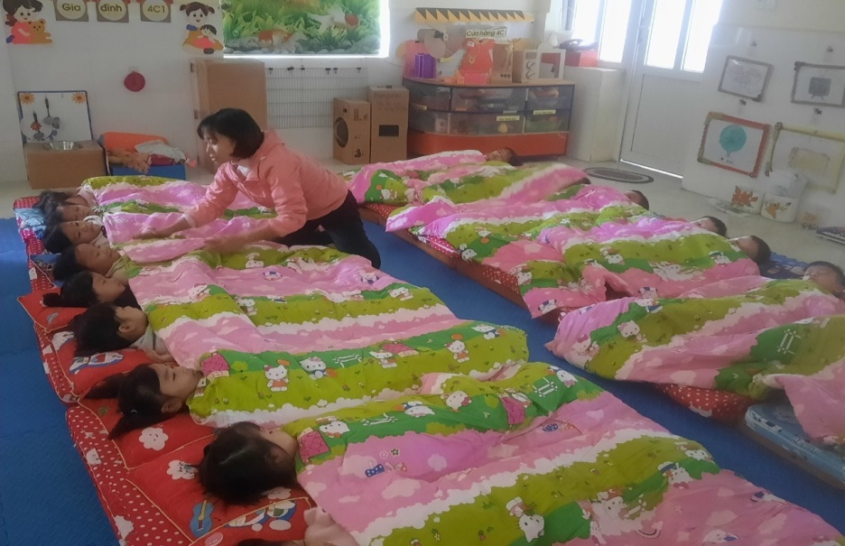
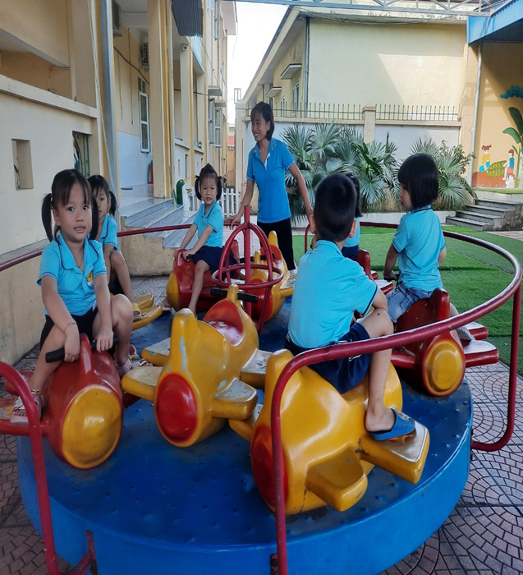
Biện pháp 2: Giáo viên luôn bao quát trẻ
mọi lúc, mọi nơi.

Slide 11

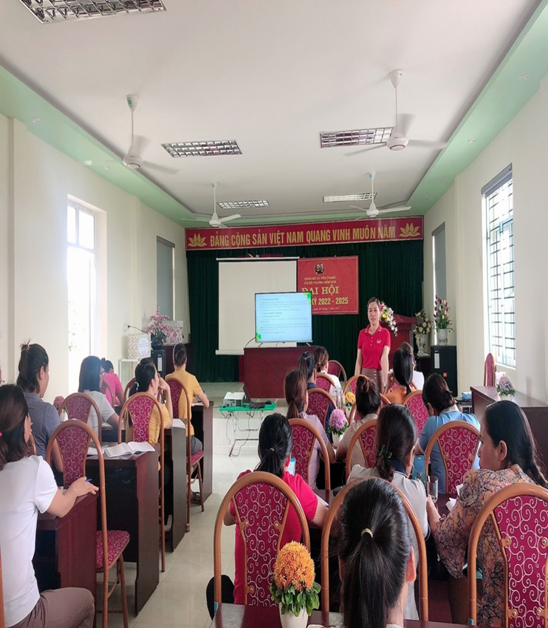
Biện pháp 3: Giáo viên luôn tự học tập, bồi dưỡng nâng cao kiến thức về phòng tránh tai nạn thương tích cho trẻ trong trường mầm non. Lựa chọn các nội dung giáo dục trẻ có kĩ năng an toàn
Bản thân luôn tham gia đầy đủ vào các buổi tập huấn do nhà trường và phòng giáo dục tổ chức.

Slide 12
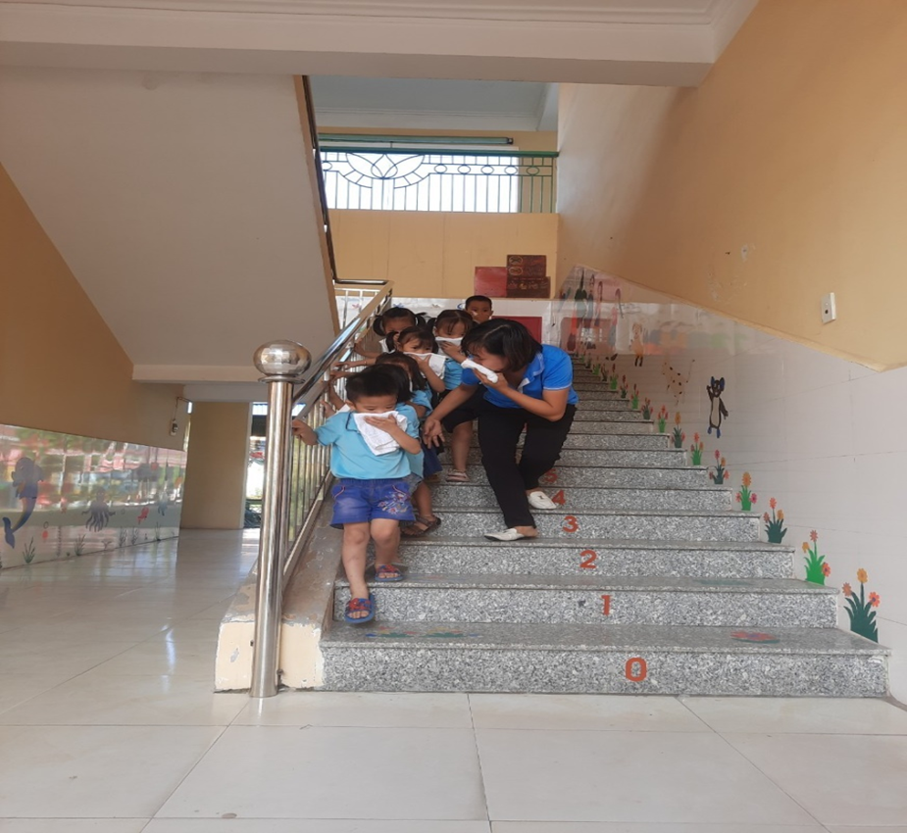
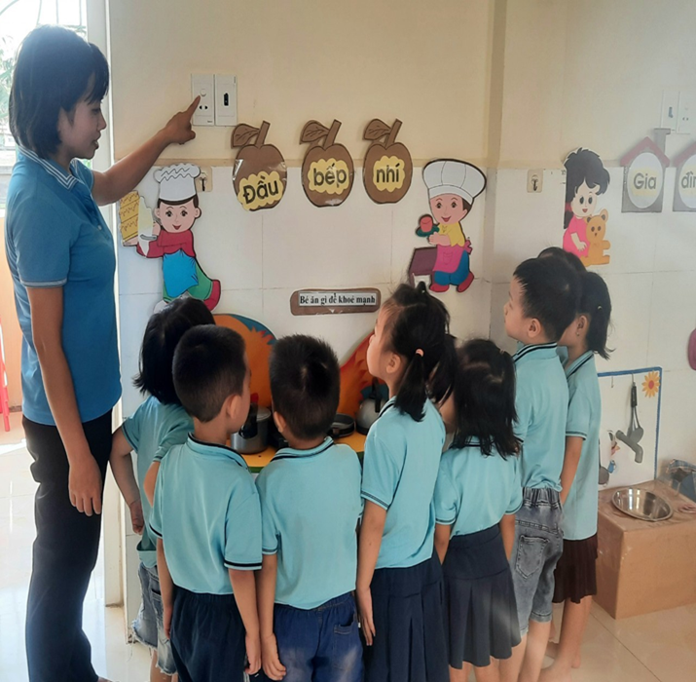
Lựa chọn các nội dung giáo dục trẻ có kĩ năng an toàn
Lồng ghép vào bài học giúp trẻ nhận biết được những hành động có thể gây nguy hiểm trẻ cần tránh

Slide 13

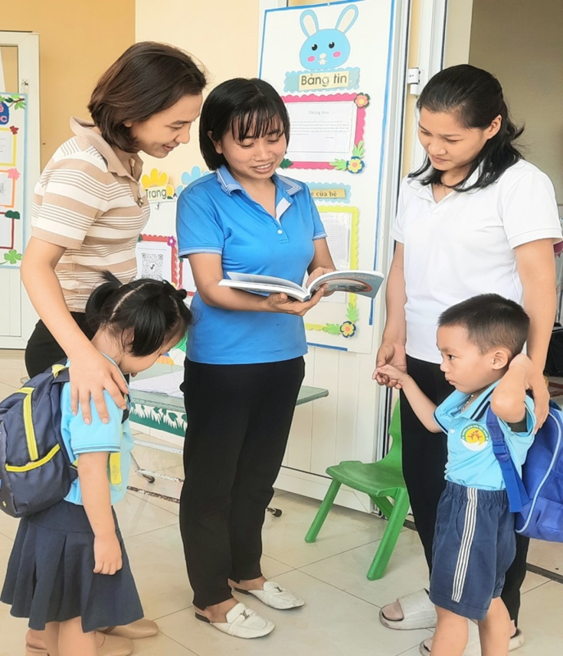
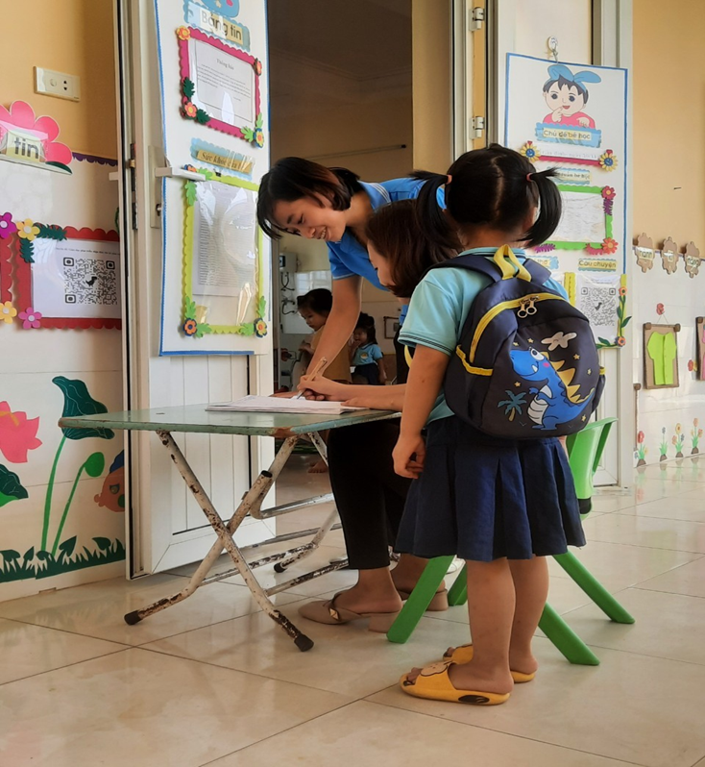
Biện pháp 4: Tuyên truyền và phối kếp hợp với phụ huynh học sinh cùng chăm sóc và đảm bảo an toàn cho trẻ
Tôi đã tuyên truyền tại cuộc họp phụ huynh đầu năm học, tôi tuyên truyền qua giờ đón trả trẻ, tuyên truyền trên zalo, bảng tuyên truyền của lớp về cách phòng tránh tai nạn thương tích tại nhà, an toàn cho trẻ khi sử dụng điện thoại, an toàn khi ở bếp, cho trẻ tắm, ở nhà cao tầng và không tự ý uống thuốc.

Slide 14

Những ưu điểm và hạn chế của biện pháp
* Ưu điểm
- Tỉ lệ trẻ bị tai nạn thương tích đã giảm
- Bản thân được trau dồi kiến thức, kĩ năng phòng tránh các tai nạn, biết xử lí ban đầu một số tai nạn có thể xảy ra
- Công tác chủ nhiệm và quản lý lớp học của tôi được nhà trường và phụ huynh học sinh đánh giá cao
* Hạn chế
- Do nhà trường không có nhân viên y tế nên khi xảy ra tai nạn thương tích, trẻ không được xử lý kịp thời
- Sĩ số trẻ đông so với diện tích lớp, trẻ hiếu động nên không tránh khỏi một số va chạm nhỏ

Slide 15

Kết quả đạt được
91% trẻ đã biết được người, vật dụng, hành động gây nguy hiểm
- 90% trẻ biết tránh xa mới nguy hiểm
- 88% trẻ biết bình tĩnh, tìm kiếm sự giúp đỡ
Trẻ
100% GV có kiến thức, kĩ năng về đảm bảo an toàn cho trẻ
100% phối hợp với phụ huynh thực hiện đảm bảo an toàn cho trẻ
Giáo viên
Phụ huynh
83% PH nắm bắt được kiến thức, kĩ năng đảm bảo an toàn
94% PH chủ động thực hiện các biện pháp đảm bảo an toàn

Slide 16

Kết luận và kiến nghị
Khả năng nhân rộng biện pháp
Bài học
kinh nghiệm
Đề xuất kiến nghị
- Có khả năng nhân rộng các trường, lớp mầm non trong toàn huyện
- Thường xuyên bao quát trẻ ở mọi lúc, mọi nơi
- GV biết cách sắp xếp đồ dùng, đồ chơi hợp lí
-Dạy trẻ kiến thức kĩ năng phòng tránh
- Làm tốt công tác phối kết hợp cùng phụ huynh học sinh
- Quan tâm hơn đến công tác y tế học đường
- Mở các lớp truyền thông cộng đồng cho nhân dân và phụ huynh

Slide 17
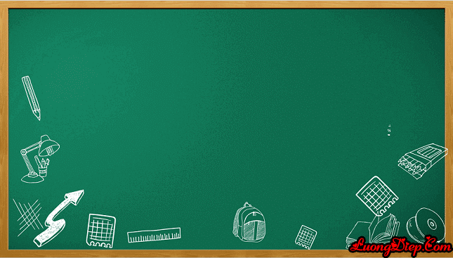
Rất mong được sự quan tâm, góp ý của Ban giám khảo
Xin chân thành cảm ơn!
Trên đây là báo cáo biện pháp của tôi về “Một số biện pháp phòng tránh tai nạn thương tích cho trẻ mẫu giáo 4-5 tuổi trong trường mầm non”

